Slide 1
Speaking in Pharmacy
By A. Mohamed Abuthahir Asst.Professor in Arabic, Jamal Mohamed College, Tiruchirappalli-20

Slide 2
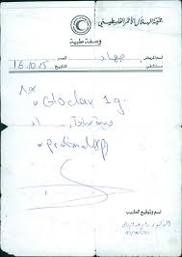
هاتي وصفة الطبية
Please Give me prescription

Slide 3
كم هذا؟
How much this?

Slide 4
مم تشكو؟
What do you suffer from?

Slide 5
شو مشكلة؟
what’s the problem?

Slide 6
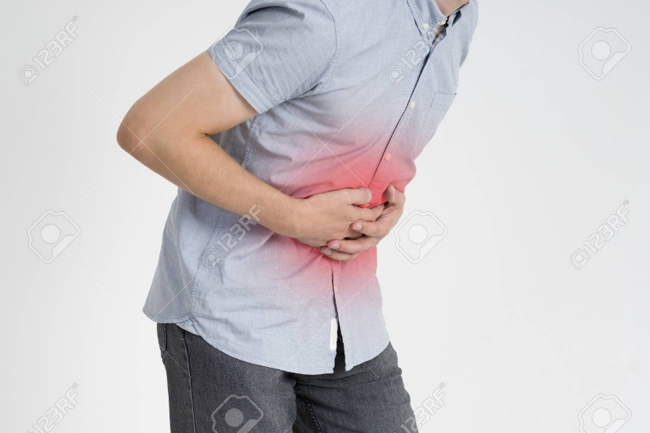
اشعر بألم في بطني يأتي ويذهب
I feel a pain in my stomach that comes and goes

Slide 7
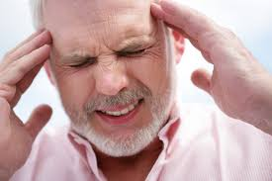
عندي صداع/ عندي الم في رأسي
I have headache

Slide 8
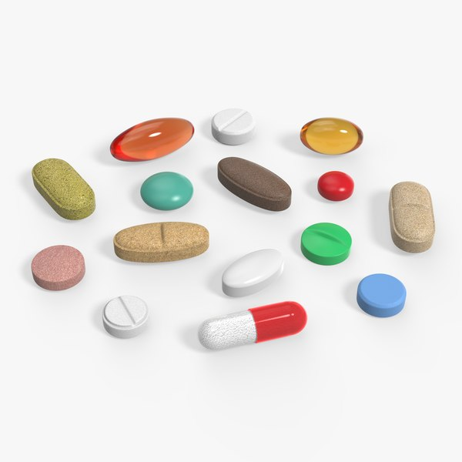
قرص واحد بعد الاكل ثلاث مرات يوميا
One tablet after meal three times a day

Slide 9
قرص واحد قبل الاكل
One tablet before food

Slide 10
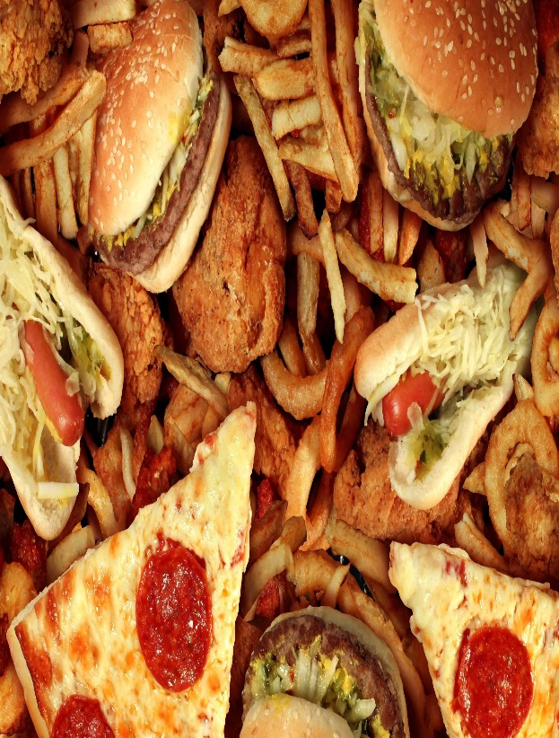
ولا تأكل أكلا دسما في هذه الايام
Don’t eat fat food in these days

Slide 11
شفاك الله وعافاك
May Allah cure you and strengthen you!

Slide 12
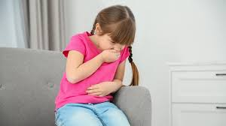
هل هناك قيء؟
Is there vomiting?

Slide 13
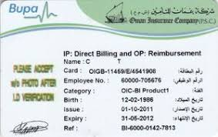
هل لديك بطاقة تأمين؟
Do you have insurance Card?

Slide 14
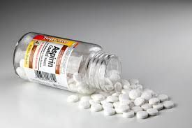
انا اريد أسبيرين
I want Aspirin

Slide 15
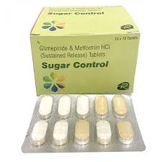
أنا احتاج حبة السكر
I need sugar tablet

Slide 16
شكرا جزيلا
Thanks a lot

